Slide 1
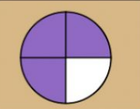
مراجعة الدرس السابق :
كيف استعمل النماذج لتمثيل العدد الكسري التالي :
أضغط هنا
أ/ نوره الأكلبي

Slide 2
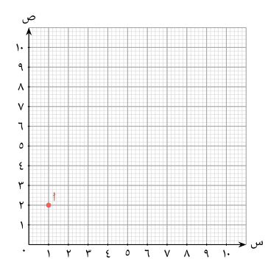
تعزيز مهارة
المهارة ( ١٦ ) تحديد الموقع الذي يمثله الزوج المرتب
أ / ( ١ ، ٢ ) ب / ( 4 ، ٥ )
المدينة المنورة
الرياض
جد ة
مكة المكرمة
أ/ نوره الأكلبي

Slide 3
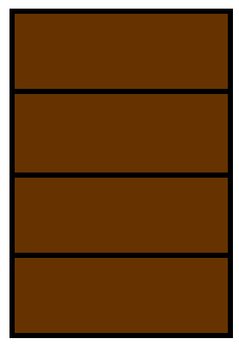
لديك خمسة ألواح من الشكولاتة كيف يمكنك توزيعها بين أربعة أشخاص بالتساوي :
نشاط ( ١ ( : مشكلة وحل
أ/ نوره الأكلبي

Slide 4
لنفترض أن هناك سبعة ألواح من الشكولاتة كيف يمكنك توزيعها بين أربعة أشخاص بالتساوي :
نشاط( ٢ ) : مشكلة وحل
أ/ نوره الأكلبي

Slide 5
الكسورُ غيرُ الفعليَّة
رابط الدرس الرقمي
أ/ نوره الأكلبي

Slide 6
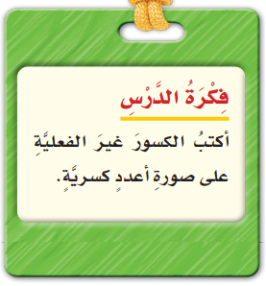
مراجعة المفردات السابقة :
العدد الكسري
الكسر غير الفعلي
أ/ نوره الأكلبي

Slide 7
أهداف الدرس:
أن تكتبُ الطالبة الكسورَ غيرَ الفعليَّةِ على صورةِ أعددٍ كسريَّةٍ.
-
أ/ نوره الأكلبي

Slide 8
تشويقة:
أ/ نوره الأكلبي

Slide 9
استراتيجية : الفهم القرائي
اسْتعِدَّ:
أ/ نوره الأكلبي

Slide 10
اسْتعِدَّ:
أ/ نوره الأكلبي

Slide 11
مثال :
أ/ نوره الأكلبي

Slide 12
مثال :
كتابةُ كسْرِ غيرِ فعليٌّ علَى صورةِ عددِ كسريَّ
أ/ نوره الأكلبي

Slide 13
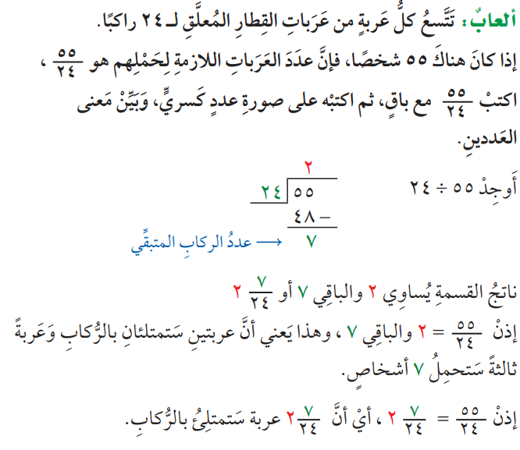
مثال من واقع الحياة :
أ/ نوره الأكلبي

Slide 14
أ/ نوره الأكلبي

Slide 15
تأكَّدْ
استراتيجية : التعلم الذاتي
أ/ نوره الأكلبي

Slide 16
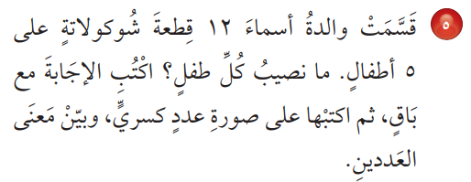
تأكَّدْ
أ/ نوره الأكلبي

Slide 17
تَدَرَّبْ وَحُلَّ المَسَائِلَ
استراتيجية : التعلم التعاوني
أ/ نوره الأكلبي

Slide 18
مسائل مهارات التفكير العليا
استراتيجية : العصف الذهني
أ/ نوره الأكلبي

Slide 19
أ/ نوره الأكلبي

Slide 20
ماذا تعلمت في درس اليوم ؟
أ/ نوره الأكلبي

